Slide 1




一脉致远， “三智”融合 的烤房专业管家
基于数字孪生的烤房全生命周期管理解决方案
汇报单位：宜昌市烟草专卖局（公司） 汇报人：[您的姓名] 日期：2026.09
Notes:
大家好，今天我为大家带来的项目是——“一脉致远，‘三智’融合的烤房专业管家”。这是一个基于数字孪生技术，旨在实现烤房全生命周期智慧管理的解决方案。

Slide 2



项目背景：烤房——烟叶生产的“心脏”
01 资源调度难
烤房资源分布零散，缺乏统筹调度手段，供需匹配效率低，易造成烘烤窗口期浪费，直接影响烟叶采收与品质。
02 投入决策难
缺乏数据支撑的成本收益测算模型，新建或改造烤房的投资回报难以量化，决策主观性强，易造成资源浪费。
03 管护闭环难
依赖人工巡检与经验管控，设备故障响应滞后，烘烤工艺标准化程度低，导致烟叶品质稳定性难以保障。
愿景目标： 运用数字技术为每栋烤房配备“专业管家”，打通数据链路，实现从“经验管理”到“数字智治”的跨越，最大化烟叶价值与烟农收益。
Notes:
烤房，作为连接烟叶田间生产与收购加工的关键枢纽，其重要性不言而喻。它直接决定着烟叶的最终品质和烟农的切身收益。然而，在传统的管理模式下，我们面临着资源调度难、投入决策难、管护闭环难的多重挑战。我们的愿景，就是运用数字技术，为每一栋烤房配备一位“专业管家”，实现从“经验管理”到“数字智治”的跨越。

Slide 3
烟农对烤房的 3 大“忧”
烤房是烟叶烘烤的核心设施，却常让烟农犯愁
第一“忧”
第二“忧”
第三“忧”
用房愁
报修愁
管护愁
资源分布不均，旺季一房难求
跨区调剂困难，协调渠道不畅
烘烤操作专业，不当易损烟叶
设备突发故障，响应渠道较少
诊断维修脱节，配件筹措缓慢
抢修周期不定，耽误烟叶烘烤
管护资金不明，烟农心存疑虑
养护标准不一，职责落实缺位
资金去向成谜，成效缺乏监督
Notes:
那么，我们具体面临哪些问题呢？通过深入烟区走访，我们发现烟农普遍面临“三愁”：一是“用房愁”，烘烤旺季一“房”难求，跨区协调困难，且烘烤操作专业性强，一旦失误就会造成烟叶损失；二是“报修愁”，设备坏了求助渠道少、响应慢，诊断维修和配件筹措衔接不畅，抢修周期难以预判，直接影响烘烤进度；三是“管护愁”，烟农对管护资金的使用和去向心存疑虑，且养护标准不统一，合作社管护职责落实不到位，烟农缺乏对资金使用和养护成效的了解。

Slide 4



烤房管理的 3 大痛点
管护过程不透明
维修投入无衡量
报修无反馈闭环
调度缺支撑
投入缺依据
资源不互通
决策无依据
1
2
3
管护缺闭环
家底不清供需难配
供需信息彼此不通
闲置资源利用低效
项目决策依赖经验
资金投入缺乏数据
建修决策无反馈
运维缺闭环
Notes:
这些问题的背后，反映出我们管理上的“三痛”：资源调度缺少数字支撑，家底不清；基础设施投入缺少量化依据，决策靠拍脑袋；管护运行缺少闭环约束，过程不透明。

Slide 5


一脉致远， “三智” 融合解决方案
三智融合方案 以数字化手段整合烤房资源，通过智用、智管、智投三大核心模块，实现从资源调度、运维管控到规划决策的全流程数智化升级，破解传统管理痛点。
1S
2S
3S
智用
智管
智投
Schedule
Sustain
Selection
烤房查询 · 在线申请 · 智能调剂
工单跟踪 · 费用核算 · 服务评价
需求测算 · 点位评估 · 效益分析
盘活存量资源
高效匹配供需
强化过程管控
保障运维质量
优化增量投入
科学规划布局
解决
解决
解决
资源不互通
管护不精准
决策不科学
Notes:
针对烤房管理中的资源闲置、管护粗放、决策盲目等痛点，我们提出了“一脉致远，‘三智’融合的烤房专业管家”解决方案。
首先是1S智用（Schedule），通过数字化手段盘活存量资源，提供烤房查询、在线申请、智能调剂等功能，解决烟农“用房愁”和资源不互通的问题。
其次是2S智管（Sustain），强化过程管控，涵盖队伍管理、工单跟踪、费用核算与服务评价，解决管护不精准、运维难的问题。
最后是3S智投（Selection），通过需求测算、点位评估与效益分析，优化增量投入，解决决策不科学、投建盲目浪费的问题。
这一方案实现了烤房从资源调度、运维管控到规划决策的全链路数智化升级。

Slide 6







项目蓝图：“1+2+1”数字赋能体系
核心宗旨：一切以服务烟农为目标，构建全链路数字化烤烟服务体系
01 数据层 · 全域感知底座
覆盖7个乡镇全域数据，整合烤房基础档案、242项监测指标、历史维修记录及物联网传感器实时数据；依托低代码平台实现表单快速导入与多源数据清洗，筑牢数字化坚实根基。
未来展望 · 持续进化
数字孪生建模
构建烤房全生命周期数字孪生模型，实时模拟设备状态，实现故障提前预警与远程调试。
02 业务层 · 智能决策中枢
构建烤房智能调剂与供需匹配模型，实现维修工单自动派单；基于设备健康评分预测寿命，智能评估维修优先级；提供投入产出分析与新建烤房数量建议，辅助资金精准投放决策。
AI深度赋能
深化机器学习算法，优化智能调度效率，提升烟叶产量与质量预测精度，辅助科学种植决策。
03 应用层 · 多端协同触达
打造全场景终端矩阵：烟农端微信小程序便捷报修预约，合作社PC端高效运维管理，管理层大屏驾驶舱实时监控；集成AI助手提供智能咨询，实现监管、服务与生产的无缝衔接。
GIS空间化管理
融合地理信息系统，实现烤房资源空间化可视化，优化区域布局，提升资源利用效率。
04 用户层 · 精准服务对象
服务烟农群体，提升烘烤效率与收益；赋能合作社技术员，实现精细化田间管理；助力管理人员掌握全域态势，实现从“被动响应”到“主动服务”的数字化转型。
Notes:
这是我们的项目蓝图。底层是数据层，汇聚了烤房档案、维修记录、传感器数据等多源信息；中间是业务层，封装了烤房调剂、健康评估、投入决策等核心模型；上层是应用层，通过小程序、PC端、大屏等多种形式，服务于烟农、合作社和管理人员三类用户。

Slide 7
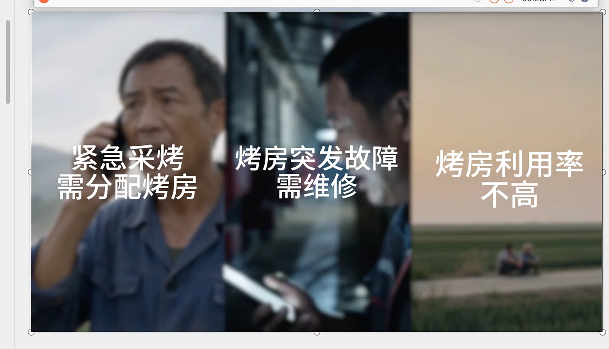
智享
智管
智投
1S 智享 (Schedule) - 烤房调剂
1
多源数据融合
烤房调剂
烤房基础信息
部件状态
评价反馈
维修历史记录
传感器实时数据
2
算法方法
曼哈顿距离
防重机制 · 自动释放
多目标约束优化
逻辑回归确认
预约时段
3
输出结果
适配度
智能推荐烤房列表
盘活存量 按需共享
把烤房资源 “共享起来”
Notes:
首先是“智用”模块的核心功能——烤房调剂。我们融合了烤房基础信息、实时状态、维修记录等多源数据，通过多目标约束优化算法，为烟农智能推荐最合适的烤房。这彻底改变了过去“抢不到、问不到”的局面，实现了存量资源的高效共享。

Slide 8
智享
智管
智用
应用成效：智用
≥95 %
烤房匹配成功率
80%→40%
逐户询问
一次6-8H
转
变
一键预约
秒级匹配
烤房闲置率约↓40个百分点
秒级
预约响应速度
48次
成功调剂次数
Notes:
“智用”模块的成效非常显著。过去需要花费数小时逐户询问，现在通过小程序一键预约，实现了秒级匹配。烤房匹配成功率达到95%以上，闲置率降低了近40个百分点，有效盘活了存量资源。

Slide 9
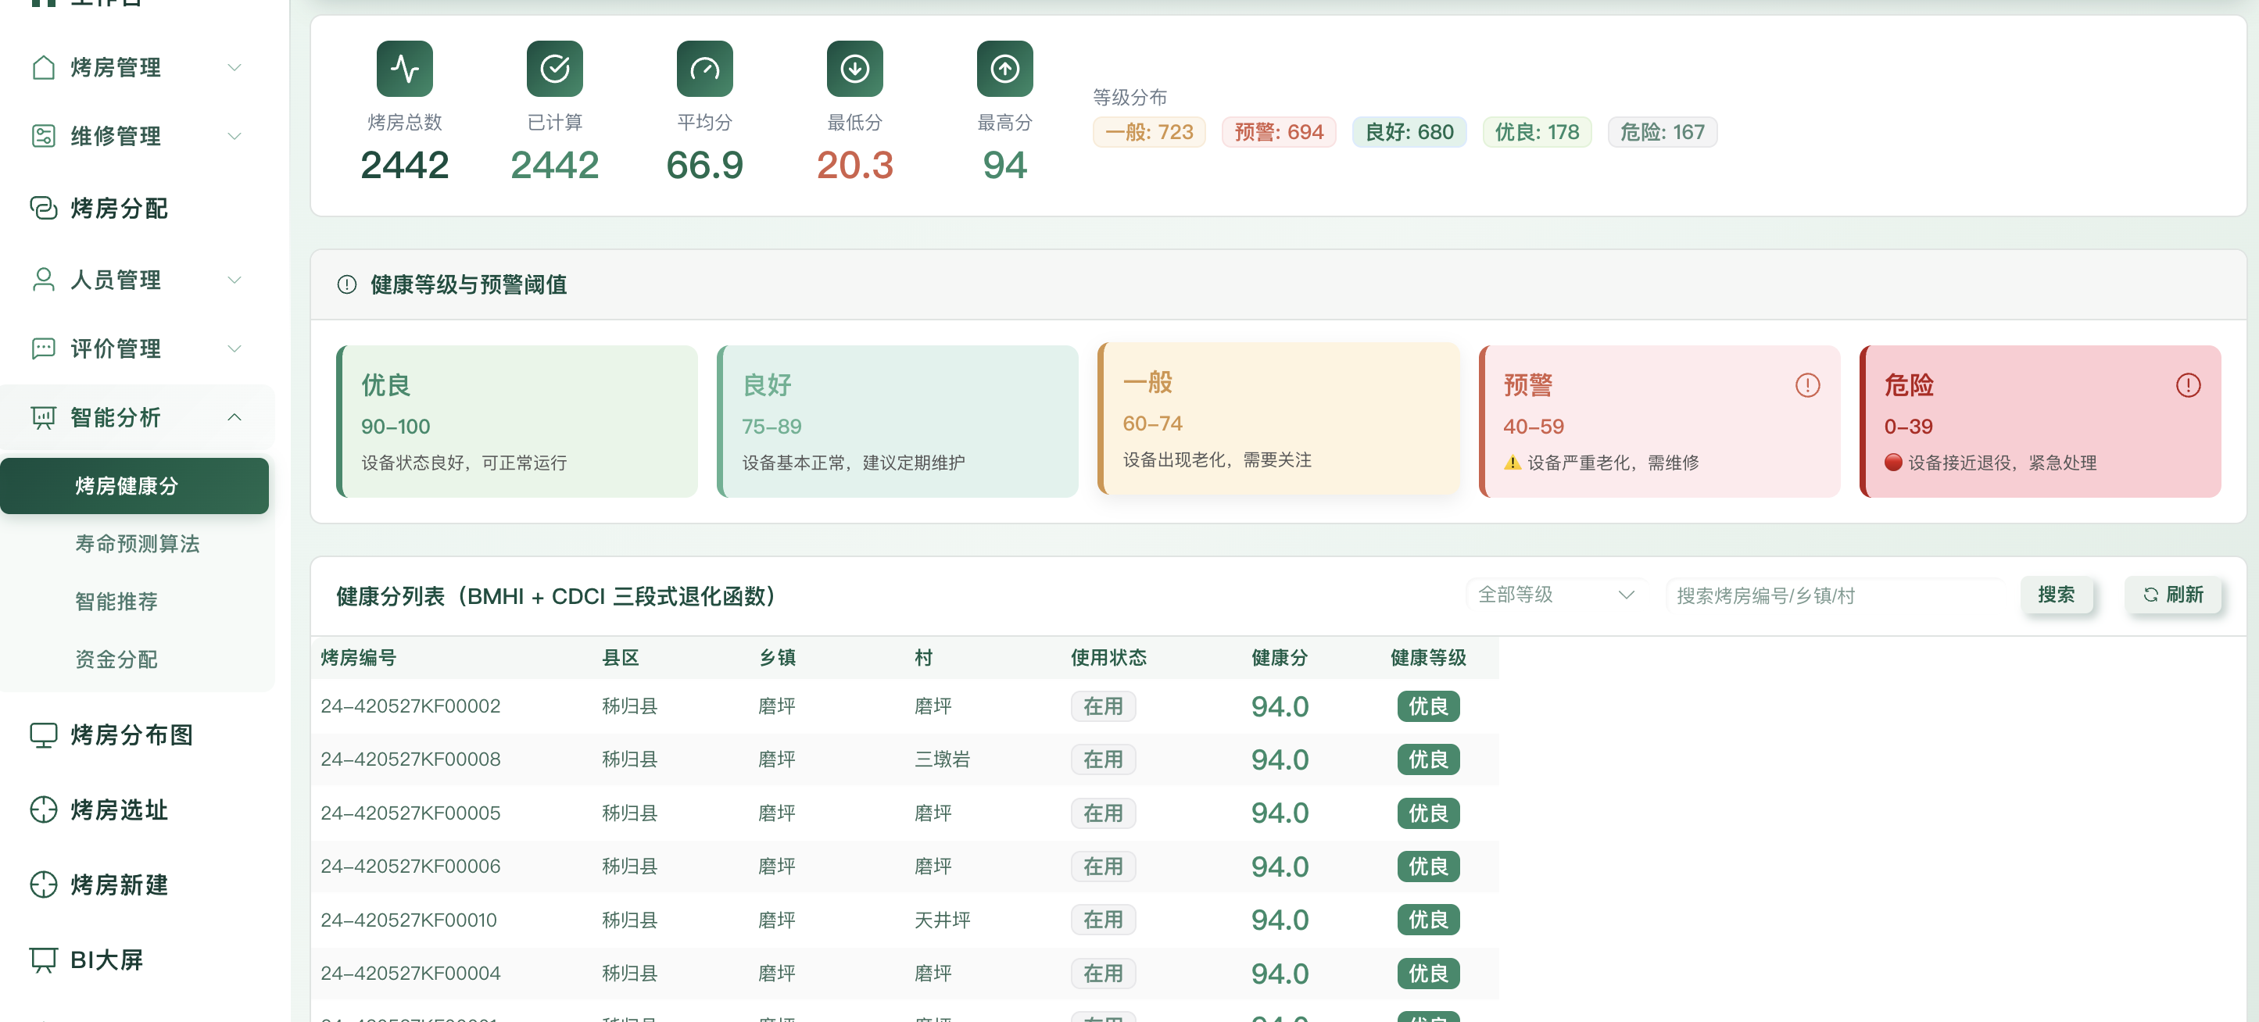
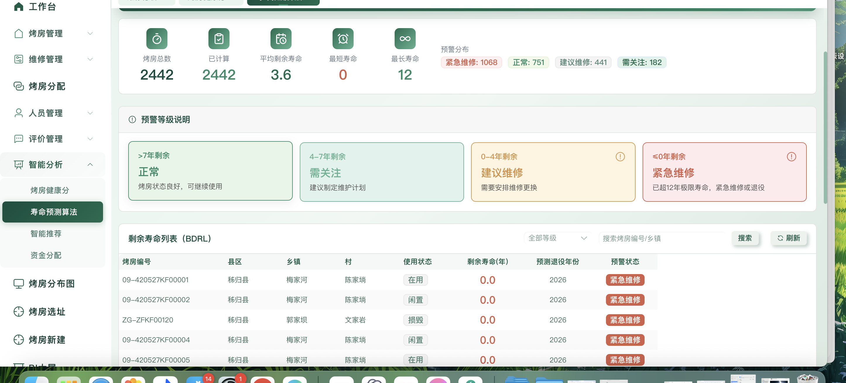
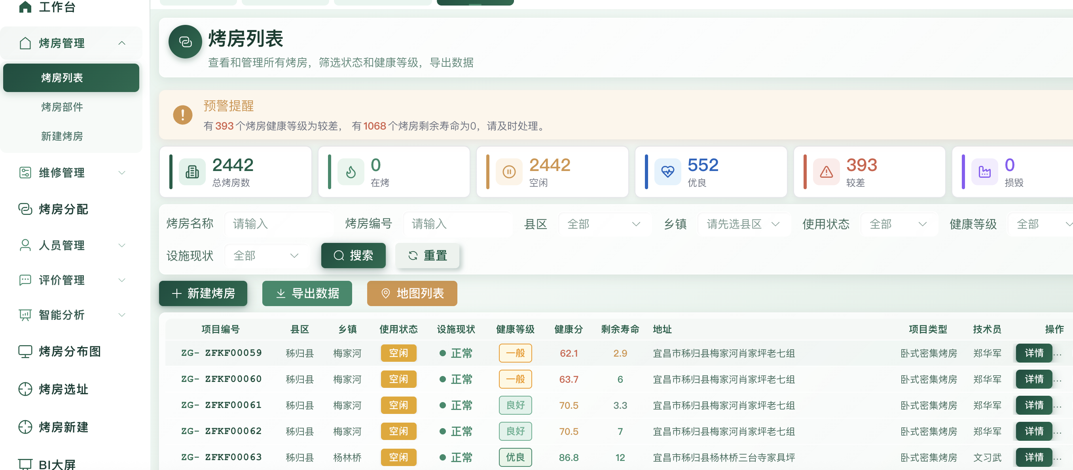
智享
智管
智投
2S 智管 Sustain - 日常巡检与健康评估
1
01 常规寿命预测
健康评估
四大核心部位
十八大关键部件
主观权重系数
传感器实时数据
2
02 智能算法模型
健康分评估模型
AHP层次分析
寿命预测模型
LSTM时序预测
随机森林预警
3
03 核心评估输出
烤房健康分
剩余寿命预测
智能健康预警
维修优先级
主动预防 · 科学评估 · 闭环管理
让烤房运维实现 “主动预防”
Notes:
接下来是“智管”模块。我们通过健康评估模型，像给烤房做“CT扫描”一样，综合分析烤房各部件状态、使用年限等数据，计算出健康分和剩余寿命，并预测维修优先级。这让我们实现了从“被动抢修”到“主动预防”的转变。

Slide 10
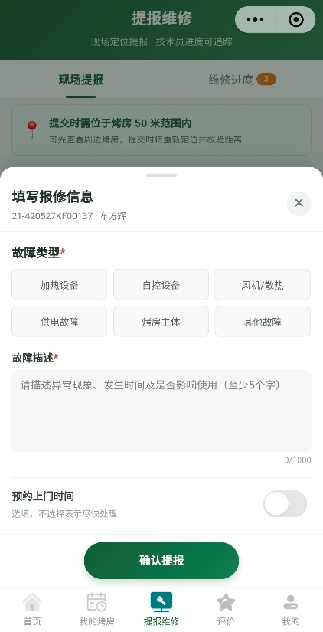
智享
智管
智投
2S 智管 (Sustain) - 一键报修
1
主动报修
烤房基础信息
故障类型
故障描述
预约上门
2
算法方法
最近邻近KNN算法
3
维修进度
迅速响应
进度可见
提报维修 评价反馈
把共享的烤房 “维护好”
Notes:
在“智管”模块中，我们还提供了一键报修功能。烟农通过小程序即可提交故障信息，系统会基于KNN算法自动匹配最近的维修人员，实现迅速响应。维修进度实时可见，服务完成后还能进行评价，形成服务闭环。

Slide 11
智享
智管
智投
应用成效：智管
≤2小时
维修响应 最快20min
95%
转
变
主动预警
智能派单
健康分预警准确率
事后抢修
50+座/人·天
巡检效率 提升5倍+
326座
提前预警故障烤房
AI 生成
Notes:
“智管”模块的应用，让我们的维修响应时间缩短至2小时以内，最快仅需20分钟。通过主动预警，我们成功提前预警了326座烤房的潜在故障，巡检效率提升了5倍以上，健康分预警准确率高达95%。

Slide 12
智享
智管
智投
3S 智投 (Selection) - 烤房新建决策
1
指标体系
烤房新建
烤房基础数据
烟农评价反馈
烤房产能指标
2
算法方法
烤房负载度算法
沙盘推演预测
3
输出结果
新建数量建议
助力决策 合理配置
把共享烤房的池子 “建扎实”
Notes:
最后是“智投”模块，它科学地回答了“哪里建、建几栋、建在哪”的问题。我们综合考虑烤房负载度、烟农需求等因素，通过沙盘推演算法，输出精准的新建数量建议和点位排名，确保每一分钱都花在刀刃上。

Slide 13
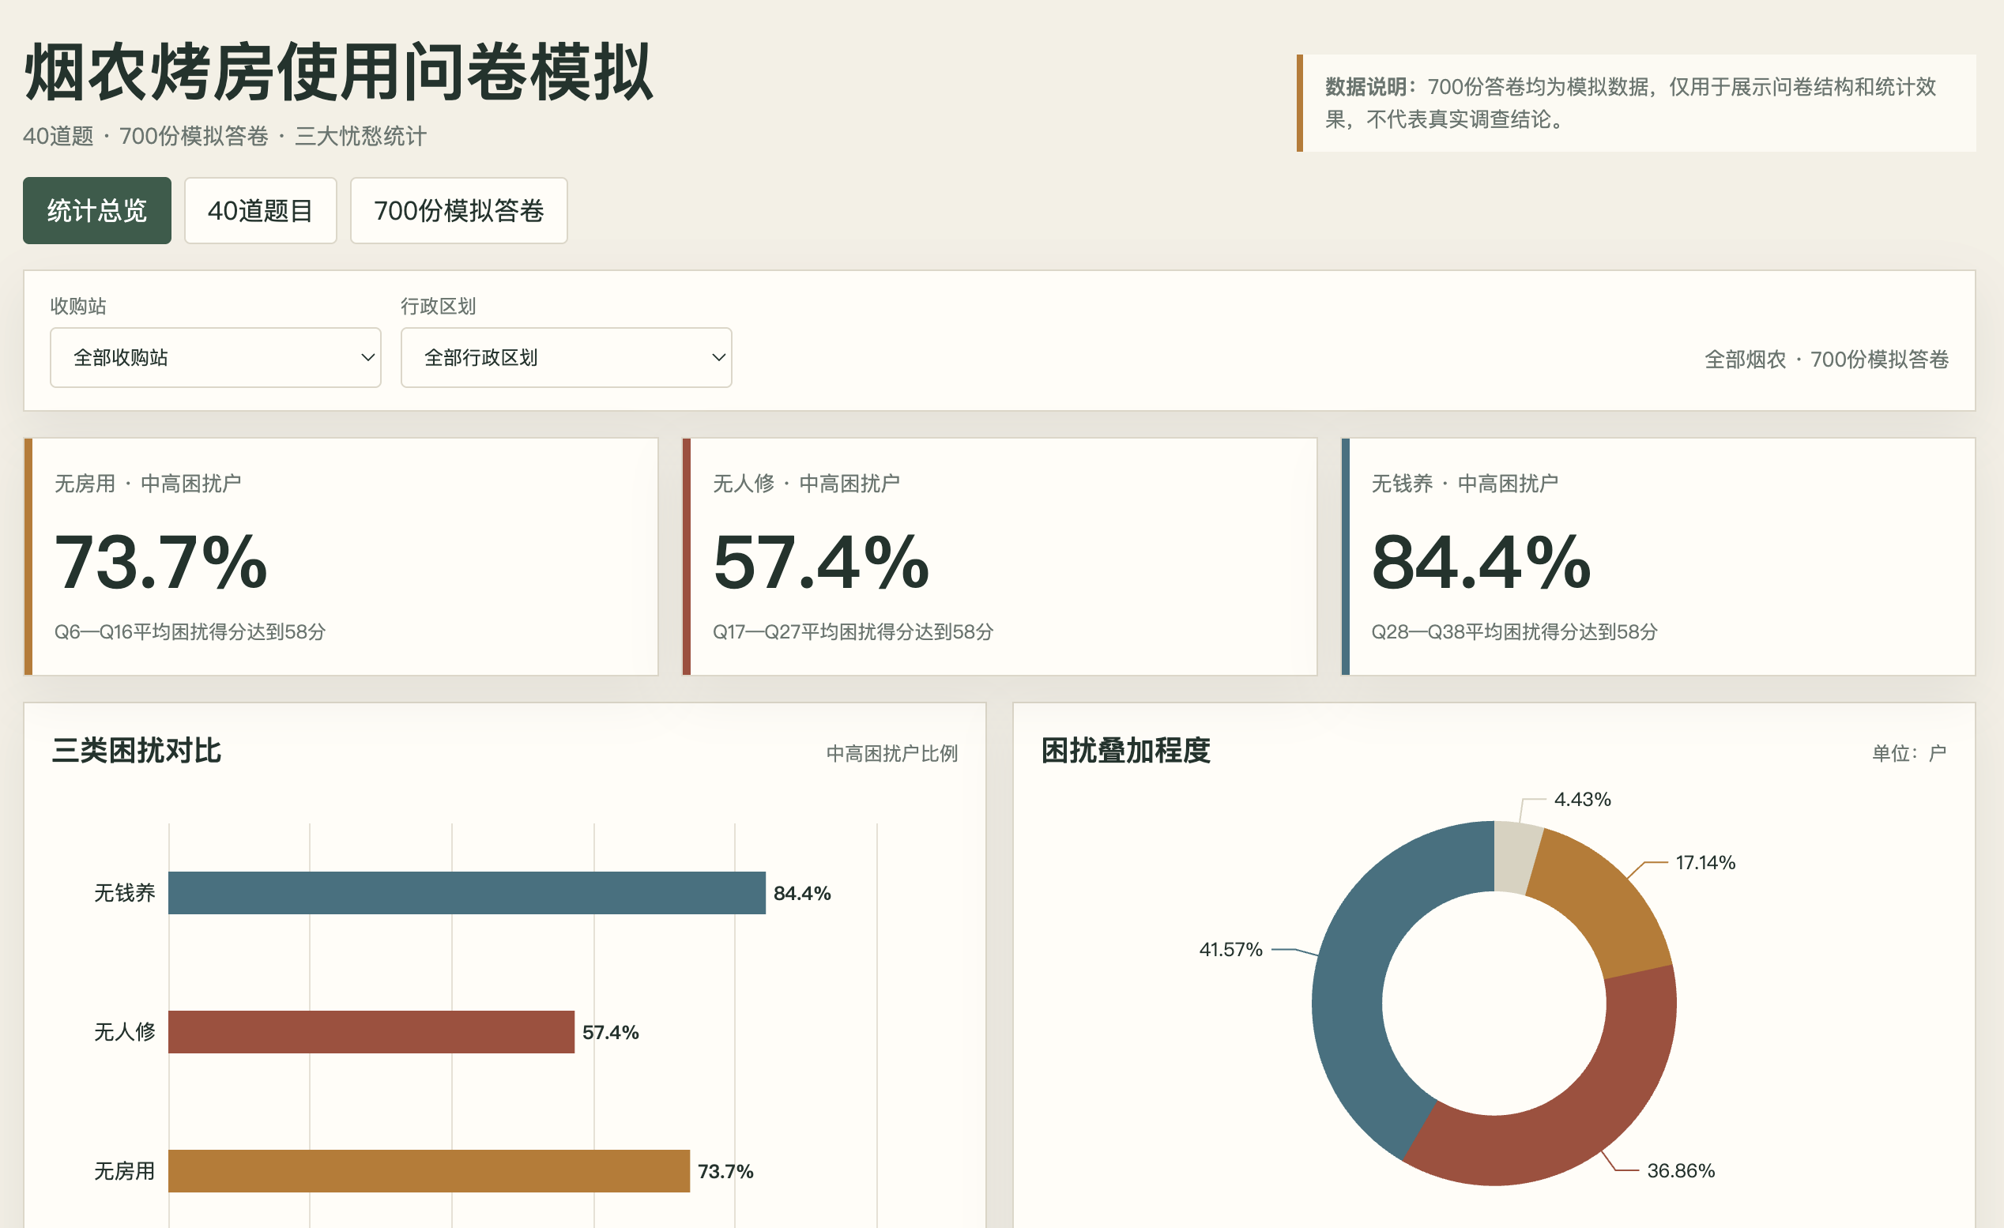



数据驾驶舱：全景监控与决策支持
全域资产实时监控
实时追踪烤房设备状态、温湿度环境及运行参数，通过可视化大屏实现资产全景呈现，异常情况即时预警。
多维度业务效能分析
深度解析烘烤产量、能耗成本与质量指标，生成多维度趋势报表，精准识别产能瓶颈与运营优化空间。
驾驶舱集成了物联网数据采集与大数据分析能力，将分散的烤房数据汇聚成直观的可视化图表，让管理者能够一眼掌握全局，实现从“经验管理”向“数据驱动”的转变。
智能决策辅助支撑
基于数据模型输出科学的调度建议与资源配置方案，将数据转化为可落地的管理决策，提升运营效率与收益。
打造“看得见、管得住、算得清”的数字化烤房运营体系，赋能精细化管理升级
Notes:
所有这些数据和模型结果，都汇聚到我们的数据驾驶舱中。管理人员可以通过大屏实时监控烤房资产全貌、业务运行状态和应用成效，为科学决策提供直观、可视化的支持。

Slide 14
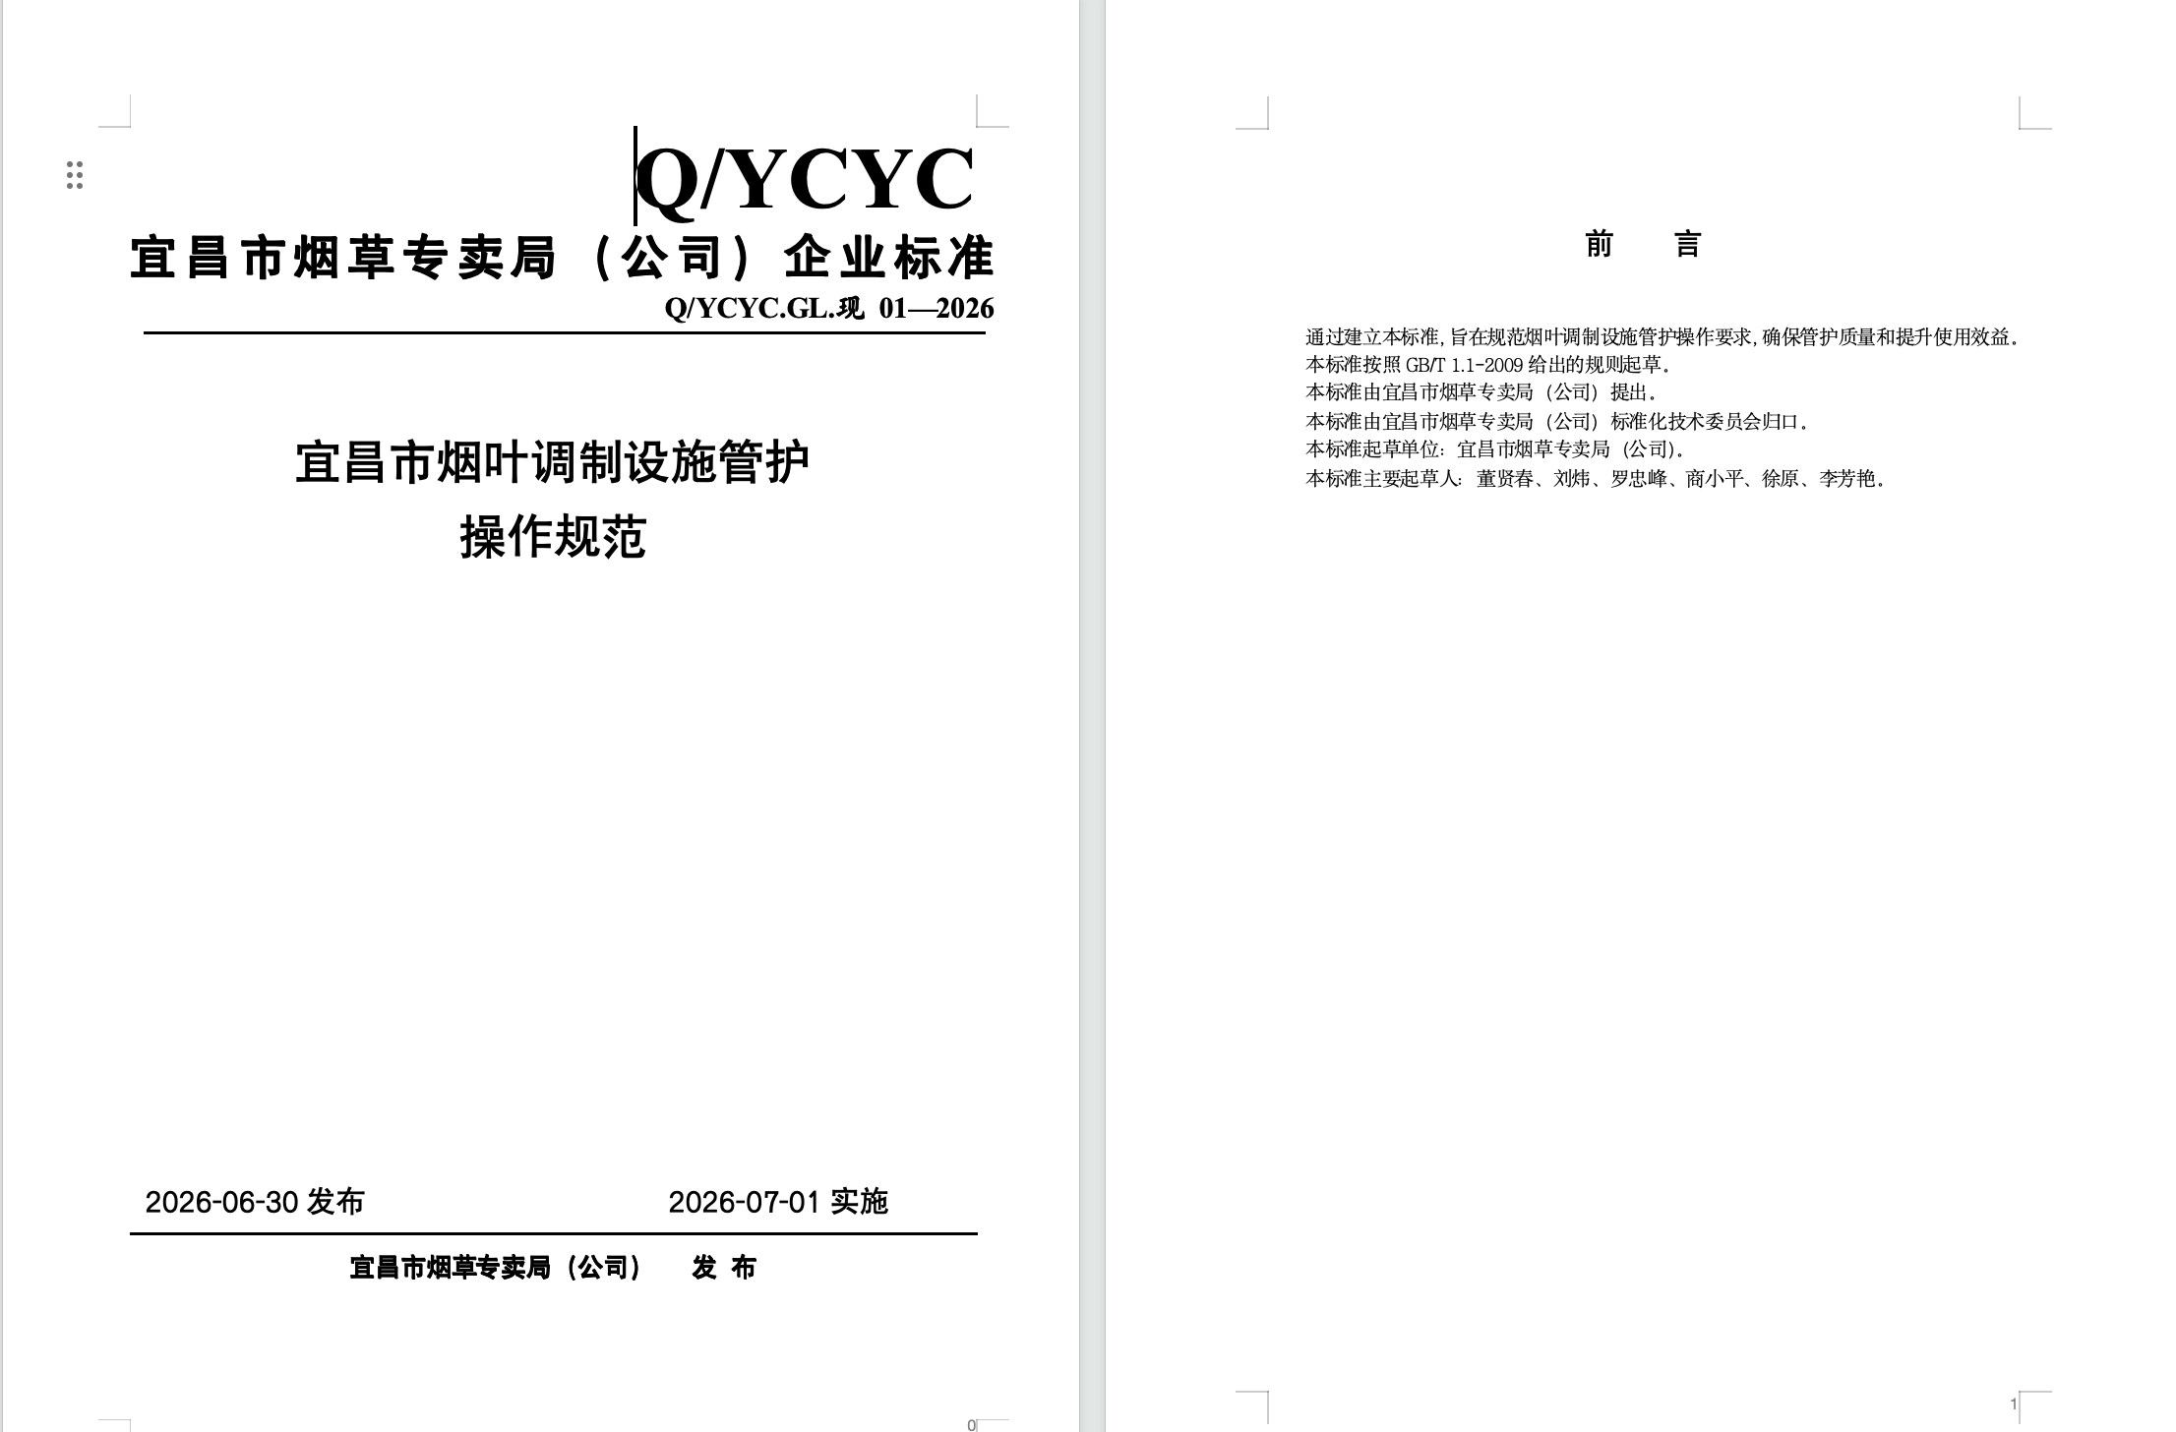
创新·推广
创新1
业务创新
• 智享共享，高效盘活存量烤房资源
• 智能运维，保障烤房稳定高效运行
• 科学智投，按需适度增量新建烤房
• 闭环反馈，完善烟农评价与服务
创新2
技术创新
✔ AHP层次分析法实现健康精准评分
✔ LSTM模型完成设备时序寿命预测
✔ 多目标约束算法优化资源分配方案
✔ 随机森林模型实现故障智能预警
✔ 数字化沙盘推演辅助科学决策
核心推广价值
跨区域复制：成熟的管理框架可快速推广至全国其他烟区，实现规模化效益。
多场景适配：不仅适用于烤房，还可拓展至育苗大棚、农机设备等农业基础设施的智能化管理。
Notes:
总结而言，我们的项目实现了业务和技术上的双重创新。业务上，我们构建了“评估-决策-执行-反馈”的数字化闭环管理模式，通过智享、智管、智投和反馈机制，实现烤房资源的高效利用；技术上，融合了AHP健康评分、LSTM时序寿命预测、多目标约束分配、随机森林分类预警以及沙盘推演等先进算法模型，为烤房管理提供了坚实的技术支撑。这套框架不仅适用于烤房管理，还可以推广到育苗大棚、农机设备等其他农业基础设施领域，具备极高的应用价值和推广潜力。

Slide 15

感谢聆听！
让每一座烤房都在线！
盘活烤房资源 · 数智共享烘烤
Notes:
我的汇报到此结束，感谢各位的聆听！期待与您携手，共创烟草农业的美好未来！

